Slide 1
Medios de transmisión

Slide 2
Los medios de transmisión son las vías o maneras en las que se envían datos entre diferentes dispositivos. Estas pueden ser tanto guiadas (cableadas) como no guiadas (inalámbricas).

Slide 3
Medios guiados
Nombre | Descripción
Coaxil | Está diseñado para transmitir señales de alta frecuencia. Compuesto por un cable de cobre, tres protecciones aislantes y blindaje que previenen de la interferencia de señales electromagnéticas externas. Con su blindaje el cable coaxial puede soportar grandes longitudes de distancias.
Par trenzado | Se utiliza con frecuencia para las comunicaciones telefónicas o las redes Ethernet. Dos cables conductores de un mismo circuito se retuercen entre sí. Los cables están conformados por pares de cables trenzados, de esa forma obtienen protección de interferencias externas. Existen varios tipos, como UTP, STP, SFTP, entre otros. Dependiendo la categoría alcanzan diferentes distancias que pueden alcanzar los 100 m.
Fibra óptica | Es un tipo de cable que está compuesto por varias hebras de vidrio, los cuales transmiten datos en forma de haz de luz. Existen dos tipos: monomodo y multimodo. La diferencia radica en que el último posee un núcleo más grande que le permite transmitir datos en sentidos opuestos al mismo tiempo.

Slide 4
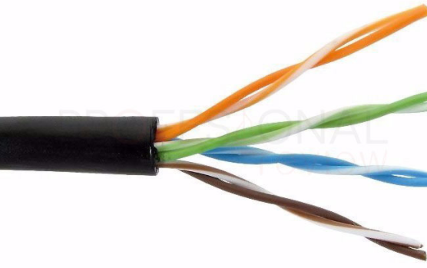
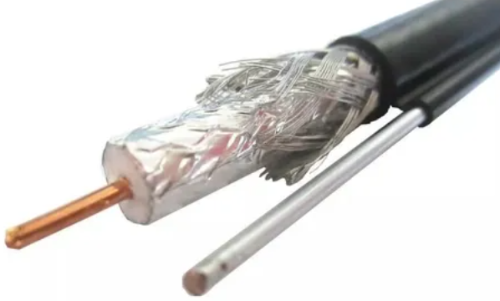


Medios guiados
COAXIL
UTP
SFTP
STP

Slide 5
Nombre | Descripción
UTP ( Par trenzado no apantallado) | Es un cable sin apantallamiento.
FTP (Par trenzado con pantalla global): | Es un tipo de cable parecido al UTP, donde los pares de cables trenzados no están apantallados. Sin embargo, sí tienen una pantalla global, una especie de protección que envuelve todos a la vez para darles un poco de protección ante interferencias externas.
STP (Par trenzado apantallado): | Los pares de cables trenzados van recubiertos cada uno por una malla conductora.
SFTP (Par trenzado blindado y apantallado): | Es un tipo de cable especial que combina las protecciones del FTP y STP. Los pares trenzados de cables van recubiertos cada uno por una malla protectora, pero a la vez todo el conjunto de pares también tiene un recubrimiento extra.

Slide 6
Características de los medios guiados
Nombre | Descripción
Cable coaxial | 10 Mbps, 750 MHz por defecto. Desde 500 hasta 800 m sin perdida.
UTP 5 y 5e | Entre 100 Mbps y 1 Gbps, 100 MHz para cables UTP/FTP. Hasta 100 m sin pérdida.
UTP 6 y 6e | Hasta 10 Gbps, entre 250 y 500 MHz para cables FTP/SFTP. Hasta 100 m sin pérdida.
UTP 7 y 7a | 10 Gbps, 600 y 1000 MHz para cables SFTP. Hasta 100 m sin perdida.
UTP 8 | 40 Gbps, 1200 MHz para cables SFTP. Hasta 300 m sin perdida.
Fibra óptica | Desde 10 hasta 200 Gbps, hasta 4700 MHz. 80 Km sin pérdida.

Slide 7
Medios no guiados
Los medios no guiados transmiten toda su información utilizando el aire como medio de transmisión. Grandes ejemplos en la actualidad de estos medios son el wifi, bluetooth o la comunicación satelital.
Nombre | Descripción
Wifi / bluetooth | Se transmiten los datos en forma de onda a través del aire. Pueden estar direccionadas o ser omnidireccionales. Las primeras tienen más distancia de cobertura, pero en una sola dirección. En cambio, las segundas pueden ir en todas las direcciones, pero tienen menor distancia de propagación.
Microondas | Transmiten en forma muy direccional, pero con grandes volúmenes de transmisión, llegando a los 10 Mbps.
Infrarrojo | Poseen las mismas técnicas que las empleadas por la fibra óptica, pero son por el aire. Son una excelente opción para las distancias cortas, hasta los 2 Km.

Slide 8
Lo que se viene
A futuro existen diferentes proyectos que mejorarían notablemente las comunicaciones, aunque algunos son teóricos aún, se esperan grandes resultados de estas tecnologías.
Nombre | Descripción
Li-fi | Se trata de un nuevo tipo de conexión inalámbrica que utiliza fuentes de luz en lugar de microondas para transmitir datos, de ahí su nombre: Light Fidelity (fidelidad de la luz).
6G | Es una tecnología que revolucionará toda la red. Sería 50 veces más rápida que el 5G y alcanzará una velocidad de descarga de hasta 1 TB por segundo.

